Slide 1
The Microarchitecture Level
Chapter 4

Slide 2
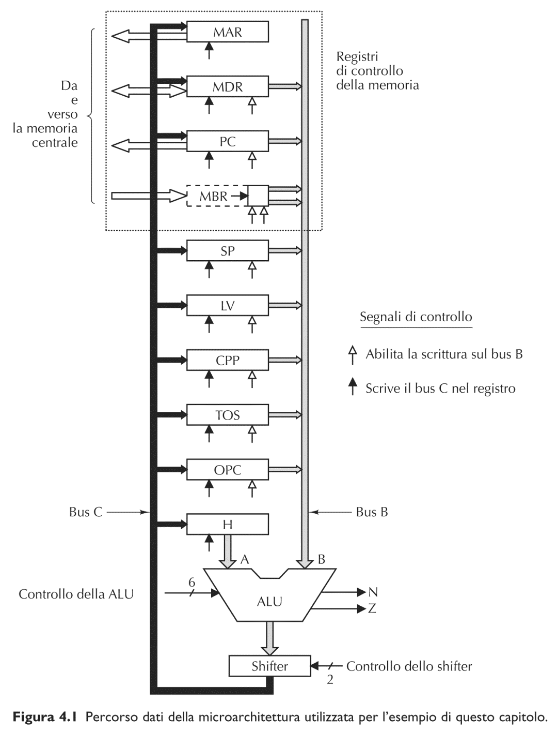
The Data Path (1)

Slide 3
The Data Path (1)
Linee di controllo della ALU:
F0,F1: operazione della ALU
ENA,ENB: abilitano i due input
INVA: inverte l’input di sinistra
INC: forza la presenza di un riporto nel bit meno significativo, sommando 1 al risultato.

Slide 4
The Data Path (1)
ISA (Instruction Set Architecture)
Esempio di studio: IJVM (Integer Java Virtual Machine)
Nel livello di microprogrammazione ogni istruzione dell’ISA è una funzione che viene richiamata dal microprogramma principale.
Stato del Calcolatore: Insieme delle variabili del microprogramma
Istruzioni del IJVM: Codice operativo + (0 o 1) operando/i.

Slide 5
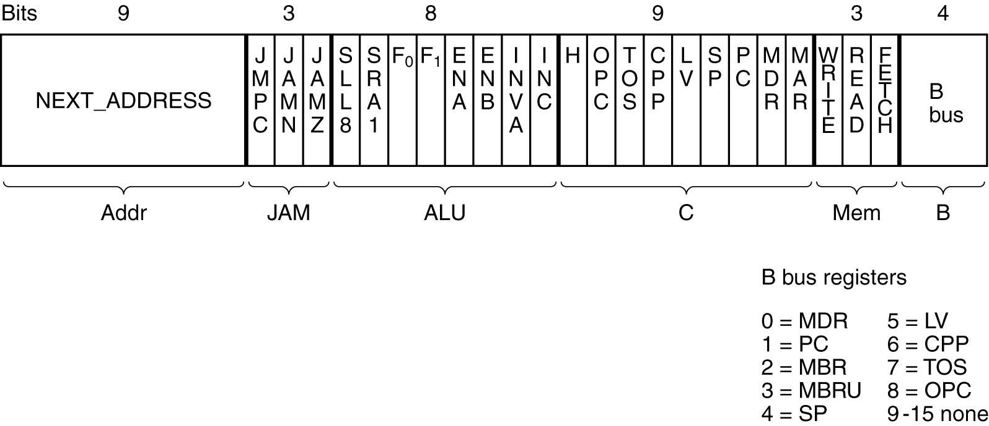
Microinstructions
ADDR – Contiene l’indirizzo di una potenziale successiva microistruzione
JAM – Determina come viene selezionata la successiva microistruzione
ALU – Seleziona le funzioni della ALU e dello shifter
C – Seleziona quali registri sono scritti dal bus C
Mem – Seleziona la funzione della memoria
B – Seleziona la sorgente del bus B; la codifica è mostrata nella figura
The microinstruction format for the Mic-1.

Slide 6
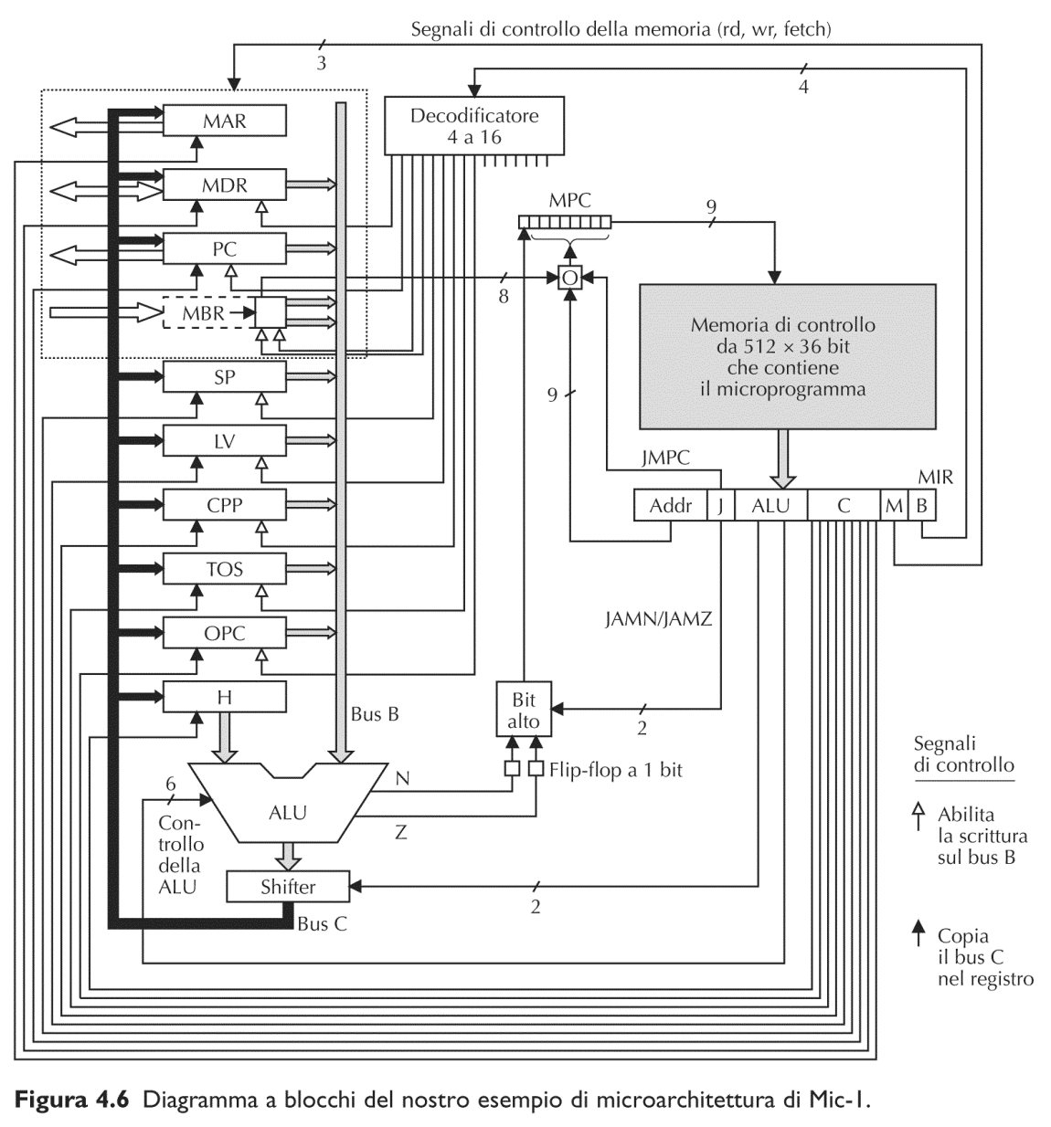
Microinstruction Control: The Mic-1 (1)
The complete block
diagram of our example
microarchitecture, the
Mic-1.

Slide 7
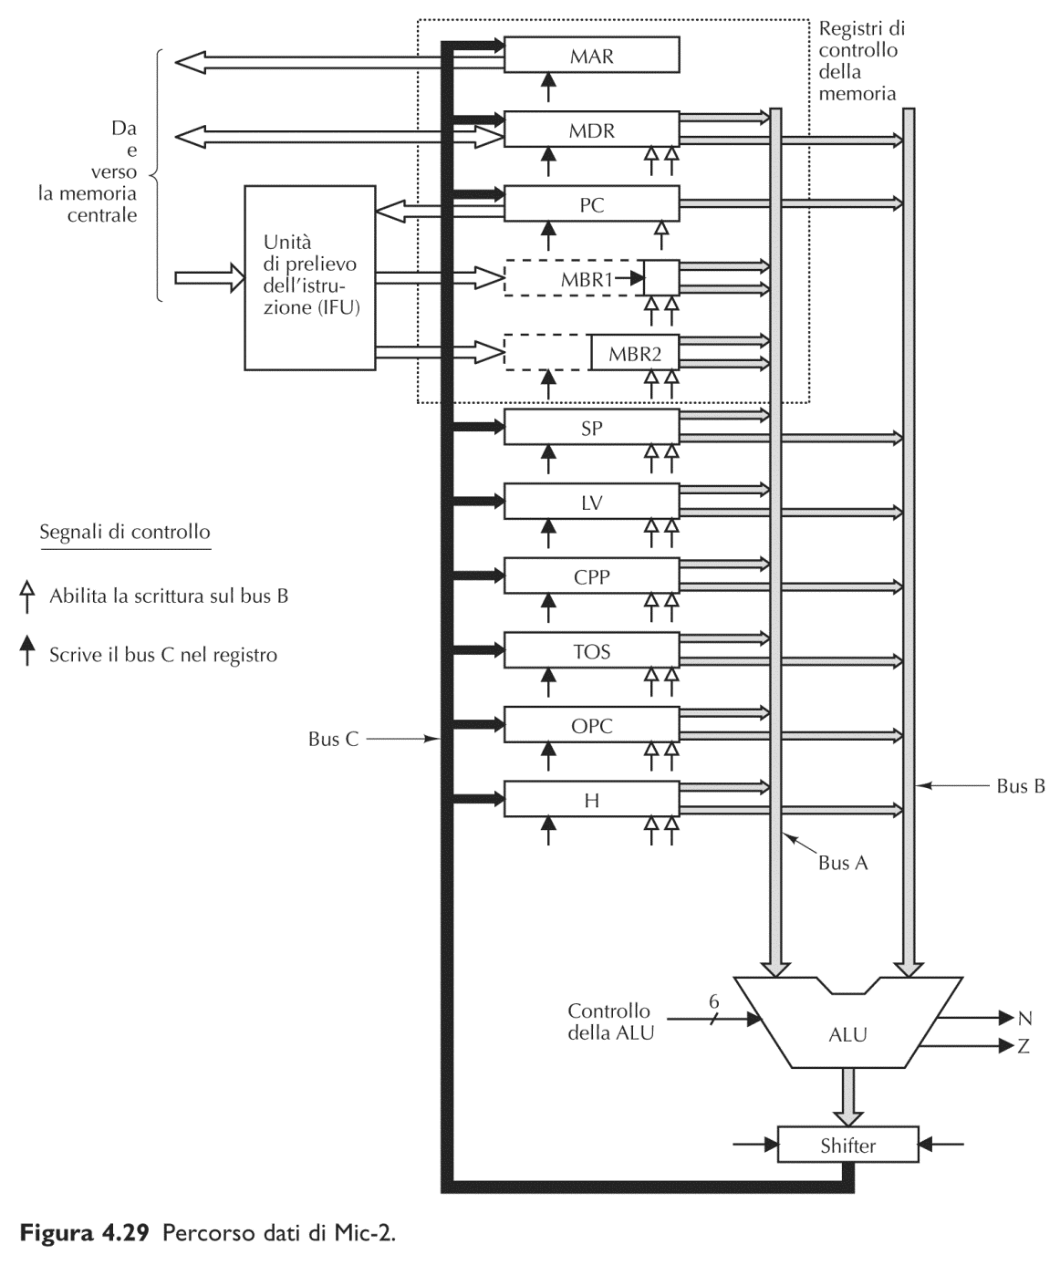
Microinstruction Control: The Mic-2
Introduzione dell’IFU (Instruction Fetch Unit,) per eseguire il prefetching dell’istruzione successiva.

Slide 8
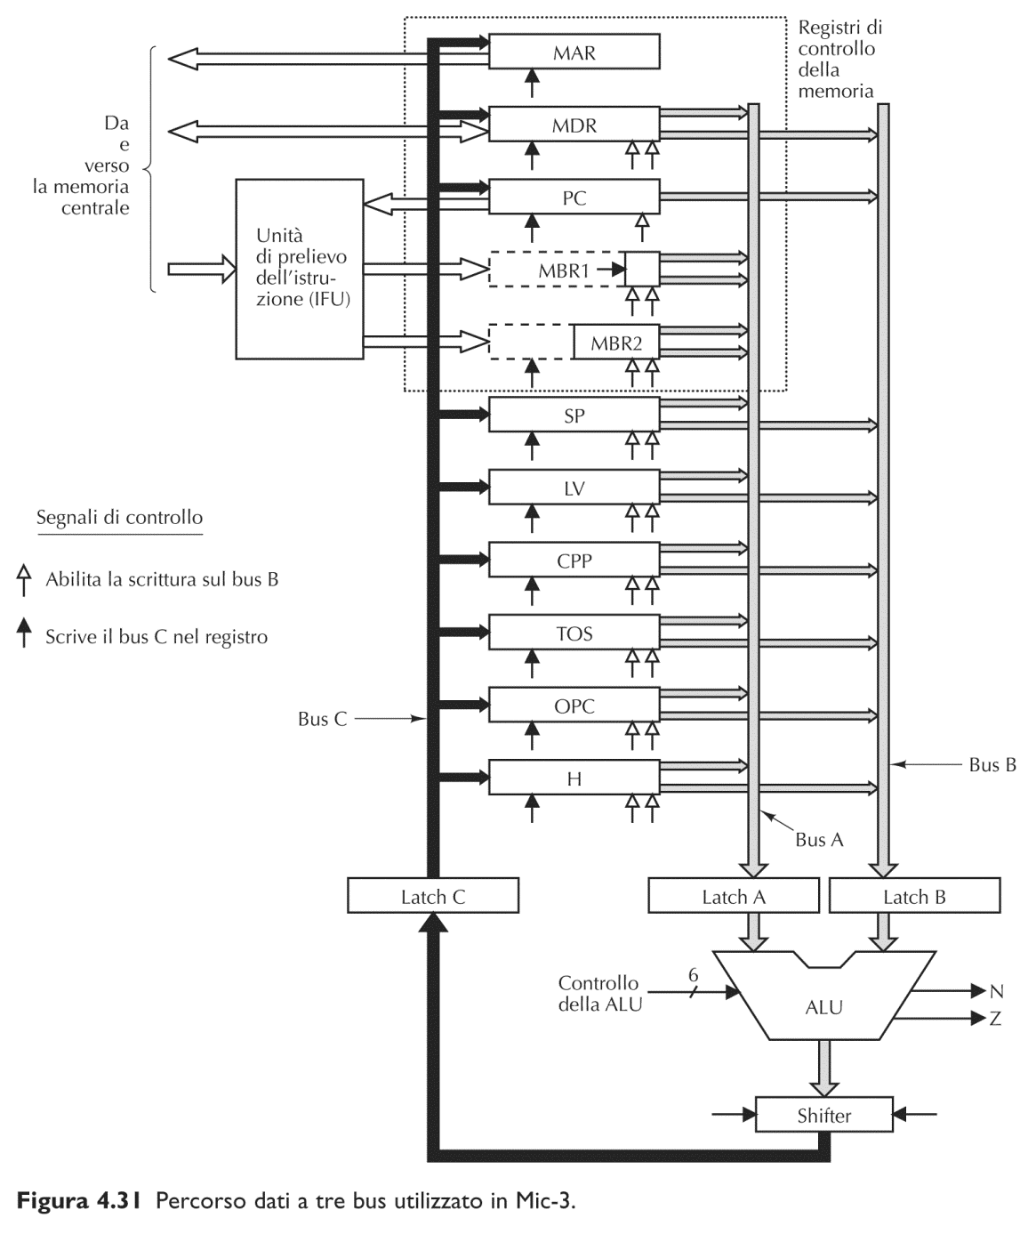
Microinstruction Control: The Mic-3
Introduzione dei latch A,B,C che permettono di segmentare il datapath in tre parti.
Questo consente di far lavorare ciascuna delle tre parti come in una pipeline

Slide 9
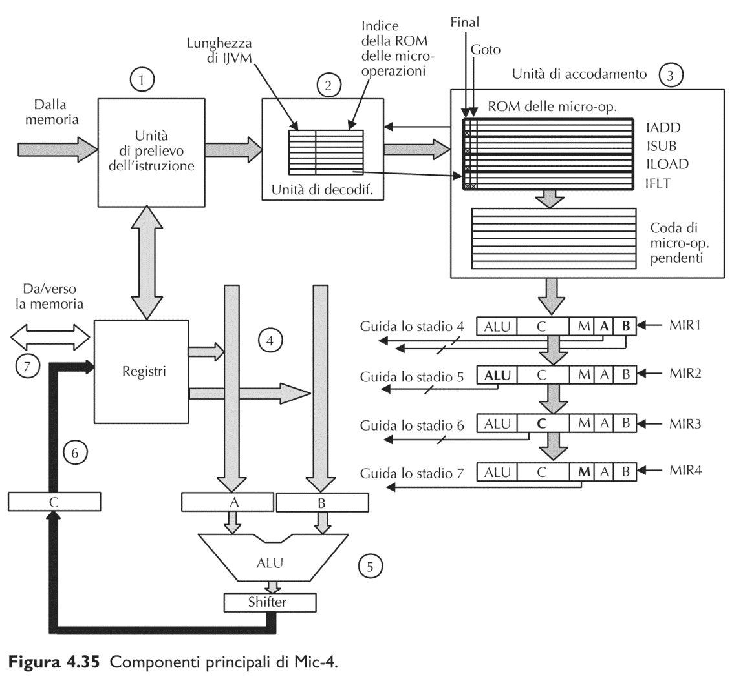
Microinstruction Control: The Mic-4
Introduzione dell’unità di decodifica che ha il compito di trasformare ogni istruzione in una sequenza di micro-operazioni utilizzando una ROM. Accoda poi queste micro-operazioni per poterle utilizzare quando necessario.

Slide 10
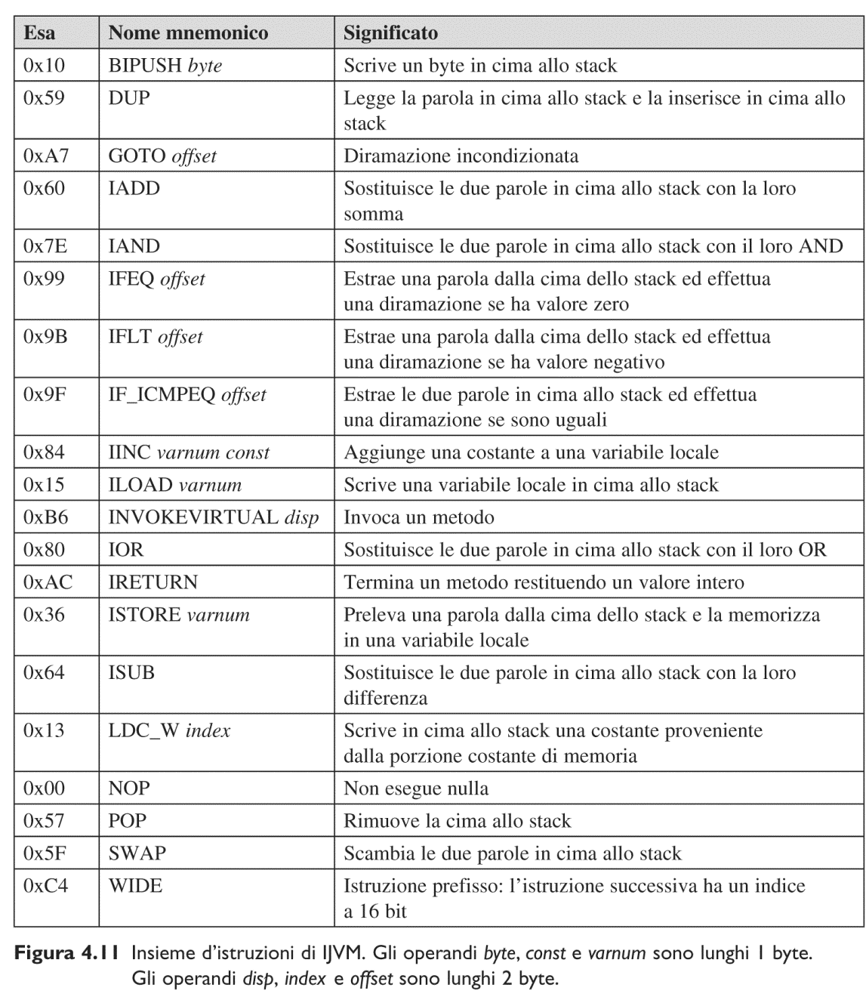
The IJVM Instruction Set (1)

Slide 11
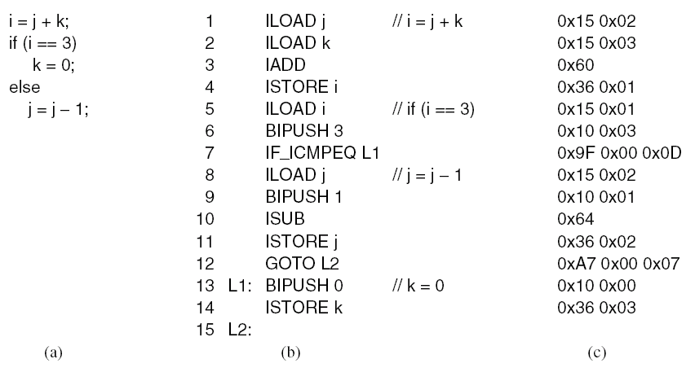
Compiling Java to IJVM (1)
(a) A Java fragment.
(b) The corresponding Java assembly language.
(c) The IJVM program in hexadecimal.

